Slide 1
جلسه سوم ساختار داده های آرایه
تدریس : سهراب خان بدر

Slide 2
هدف های آشنایی با ساختار داده آرایه
عملیاتی که روی یک ساختار خطی انجام می شود.
تعریف آرایه ها و تعداد عناصر یک آرایه
نحو ذخیره سازی آرایه یک بعدی و دو بعدی در حافظه کامپیوتر
جستجوی ترتیبی و جستجوی دودویی روی آرایه
الگوریتم های تطابق الگو روی رشته

Slide 3
ساختمان داده های خطی
ساختمان داده ها به طور کلی به دو دسته خطی و غیر خطی تقسیم می شوند. ساختمان داده ای را خطی گویند، هرگاه عناصر آن تشکیل یک دنباله دهند. به بیان دیگر یک لیست خطی باشد. برای نمایش ساختمان داده ی خطی در حافظه دو روش اساسی وجود دارد.
یکی از این روش ها عبارتست از داشتن رابطه خطی بین عناصری که به وسیله ی خانه های متوالی حافظه نمایش داده میشوند. این ساختارهای خطی آرایه نام دارد، که موضوع اصلی این فصل را تشکیل میدهند.
روش دیگر عبارت است از داشتن رابطه خطی بین عناصری که به وسیبه اشاره گرها یا پیوند ها نمایش داده می شوند. این ساختارهای خطی لیست پیوندی نامیده میشوند.

Slide 4
عملیات بر روی یک ساختار داده خطی
پیمایش: رویت کردن همه عناصر داخل لیست را پیمایش گویند.
جستجو:پیدا کردن مکان یک عنصر با یک مقدار داده شده را جستجو گویند.
اضافه کردن: افزودن یک عنصر جدید به لیست را اضافه کردن گویند.
حذف کردن: حذف یک عنصر از لیست را حذف کردن، گویند.
مرتب کردن : تجدید آرایش عناصر با یک نظم خاص را مرتب کردن، گویند.
ادغام کردن : ترکیب دو لیست در یک لیست را ادغام کردن گویند.

Slide 5
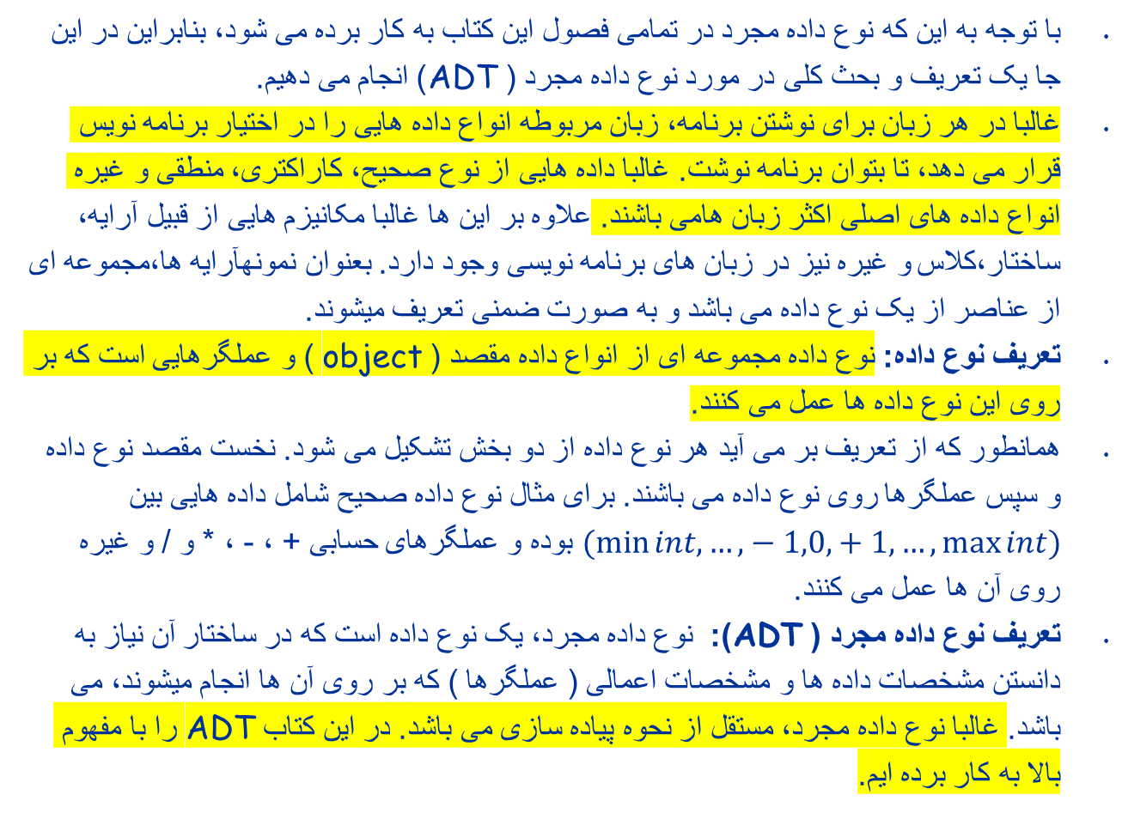
مفهوم نوع داده مجرد – Abstract Data Type
با توجه به این که نوع داده مجرد در تمامی فصول این کتاب به کار برده می شود، بنابراین در این جا یک تعریف و بحث کلی در مورد نوع داده مجرد ( ADT) انجام می دهیم.
غالبا در هر زبان برای نوشتن برنامه، زبان مربوطه انواع داده هایی را در اختیار برنامه نویس قرار می دهد، تا بتوان برنامه نوشت. غالبا داده هایی از نوع صحیح، کاراکتری، منطقی و غیره انواع داده های اصلی اکثر زبان هامی باشند. علاوه بر این ها غالبا مکانیزم هایی از قبیل آرایه، ساختار،کلاس و غیره نیز در زبان های برنامه نویسی وجود دارد. بعنوان نمونهآرایه ها،مجموعه ای از عناصر از یک نوع داده می باشد و به صورت ضمنی تعریف میشوند.
تعریف نوع داده: نوع داده مجموعه ای از انواع داده مقصد ( object ) و عملگرهایی است که بر روی این نوع داده ها عمل می کنند.
همانطور که از تعریف بر می آید هر نوع داده از دو بخش تشکیل می شود. نخست مقصد نوع داده و سپس عملگرها روی نوع داده می باشند. برای مثال نوع داده صحیح شامل داده هایی بین $(\min{int, …,−1,0,+1,…,\max{int)}}$ بوده و عملگرهای حسابی + ، - ، * و / و غیره روی آن ها عمل می کنند.
تعریف نوع داده مجرد ( ADT): نوع داده مجرد، یک نوع داده است که در ساختار آن نیاز به دانستن مشخصات داده ها و مشخصات اعمالی ( عملگرها ) که بر روی آن ها انجام میشوند، می باشد. غالبا نوع داده مجرد، مستقل از نحوه پیاده سازی می باشد. در این کتاب ADT را با مفهوم بالا به کار برده ایم.

Slide 6
آرایه ها
آرایه، لیستی از n عنصر یا مجموعه متناهی، از عناصر داده ای هم نوع می باشد ( یعنی عناصر داده ای از یک نوع هستند ) به طوری که :
الف) به عناصر آرایه، به ترتیب یا مستقیم ( تصادفی) و به کمک یک مجموعه از اندیس ها میتوان دسترسی پیدا کرد.
ب) عناصر آرایه، به ترتیب در خانه های متوالی حافظه ذخیره می شوند.
در تعریف بالا منظور از متناهی این است که تعداد عناصر آرایه مشخص است. این تعداد ممکن است کوچک یا بزرگ باشد و منظور از عناصر هم نوع این است که کلیه عناصر آرایه باید از یک نوع باشد بعنوان مثال ، عناصر آرایه میتوانند فقط از نوع صحیح یا کاراکتری باشند نه اینکه بعضی از عناصر از نوع صحیح و بعضی دیگر از نوع کاراکتری باشند.

Slide 7
آرایه بعنوان داده انتزاعی
منظور از نوع داده انتزاعی، یک مدل ریاضی است که متشکل از مجموعه عناصر و عملیاتی بر روی آن مدل تعریف شده، می باشند. توجه کنید که نوع داده انتزاعی، مستقل از خواص پیاده سازی می باشد.
حال، آرایه را بعنوان یک نوع داده مجرد در نظر می گیریم. بنابراین داده ها و عملگرهای آن را به صورت زیر اراده می دهیم:
مجموعه عناصر: لیستی از جموعه مرتب و متناهی که همه عناصر آن از یک نوع می باشند.
عملیات اصلی: دستیابی مستقیم یا تصادفی به هر عنصر آرایه به طوری که بتوان عمل ذخیره بازیابی را انجام داد.

Slide 8
آرایه های یک بعدی
آرایه یک بعدی برای ذخیره مجموعه ای از عناصر هم نوع بکار می رود، عناصر آرایه یک بعدی در محل های متوالی حافظه ذخیره می شوند. برای دستیابی به عنصری از آرایه، از اندیس استفاده می شود.
در زبان برنامه نویسی c و c++ میتوان آرایه را به صورت زیر تعریف نمود:
Type Name[Size];
Int Array[100];
برای مثال، دستور:
آرایه ای متشکل از 100 عدد صحیح را تعریف می کند. دو عمل اصلی که در مورد آرایه ها انجام می گیرد، اعمال بازیابی و ذخیره می باشد. عمل بازیابی در C و C++ را با x=Array[i] نمایش می دهند، که عنصر i ام از آرایه را بر میگرداند و عمل ذخیره با دستور انتساب Array[i]=x نمایش داده می شود.

Slide 9

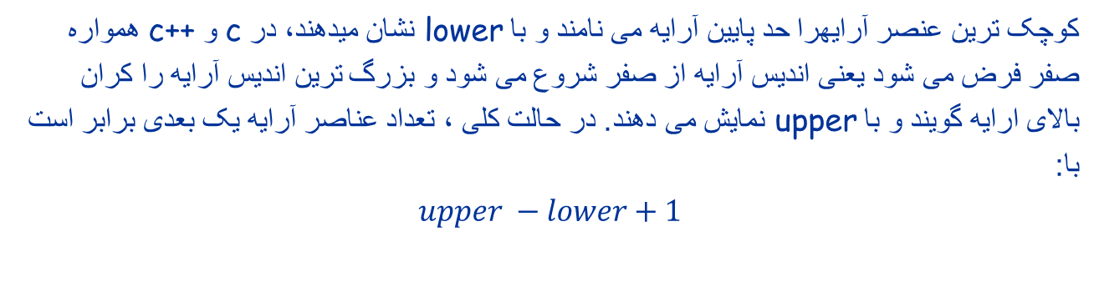

آرایه های یک بعدی
کوچک ترین عنصر آرایهرا حد پایین آرایه می نامند و با lower نشان میدهند، در c و c++ همواره صفر فرض می شود یعنی اندیس آرایه از صفر شروع می شود و بزرگ ترین اندیس آرایه را کران بالای ارایه گویند و با upper نمایش می دهند. در حالت کلی ، تعداد عناصر آرایه یک بعدی برابر است با:
$$upper −lower+1$$
$$Int A[5];$$
0 | 1 | 2 | 3 | 4
$$4−0+1=5 تعداد عناصر$$

Slide 10
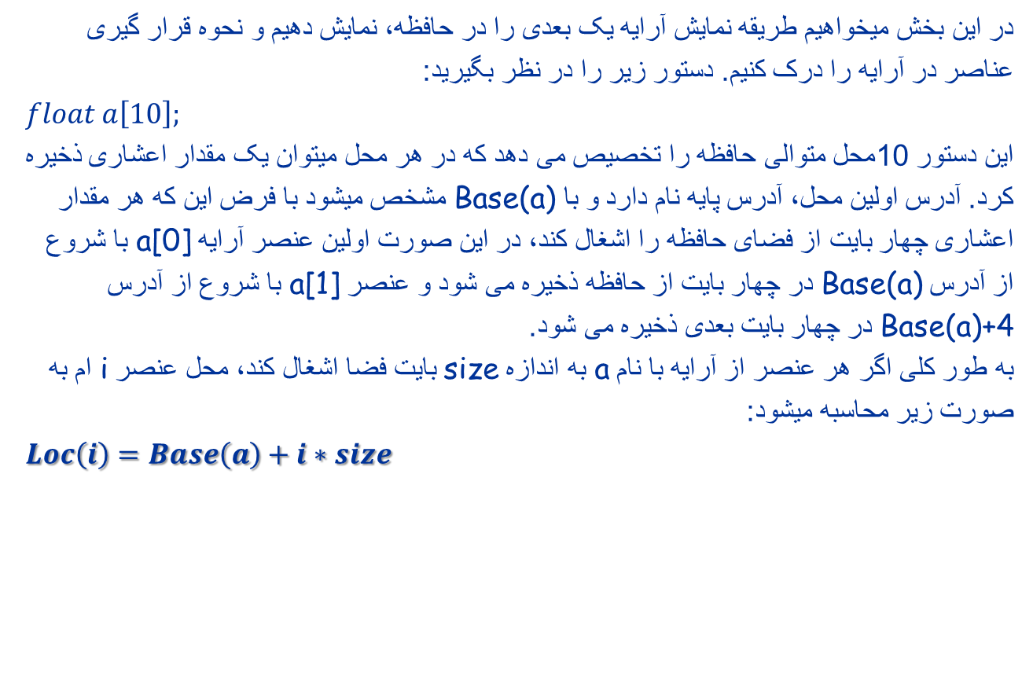
نمایش آرایه یک بعدی
در این بخش میخواهیم طریقه نمایش آرایه یک بعدی را در حافظه، نمایش دهیم و نحوه قرار گیری عناصر در آرایه را درک کنیم. دستور زیر را در نظر بگیرید:
$$float a\left[10\right];$$
این دستور 10محل متوالی حافظه را تخصیص می دهد که در هر محل میتوان یک مقدار اعشاری ذخیره کرد. آدرس اولین محل، آدرس پایه نام دارد و با Base(a) مشخص میشود با فرض این که هر مقدار اعشاری چهار بایت از فضای حافظه را اشغال کند، در این صورت اولین عنصر آرایه a[0] با شروع از آدرس Base(a) در چهار بایت از حافظه ذخیره می شود و عنصر a[1] با شروع از آدرس Base(a)+4 در چهار بایت بعدی ذخیره می شود.
به طور کلی اگر هر عنصر از آرایه با نام a به اندازه size بایت فضا اشغال کند، محل عنصر i ام به صورت زیر محاسبه میشود:
$$Loc\left(i\right)=Base\left(a\right)+i∗size$$

Slide 11
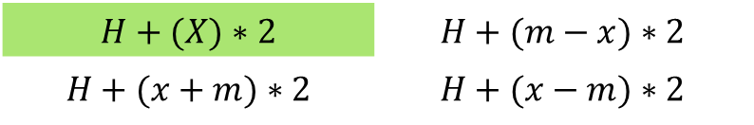
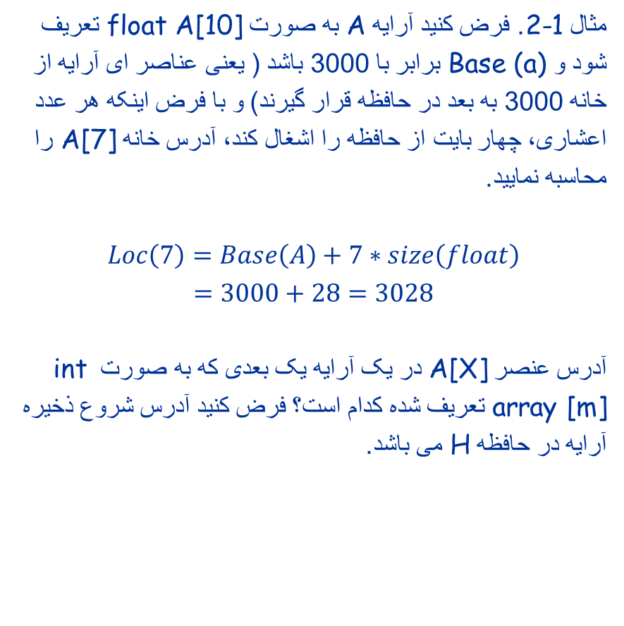
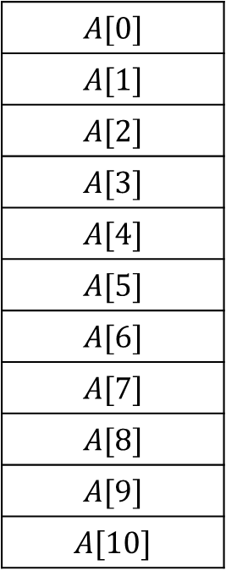
نمایش آرایه یک بعدی
Base
3000
$$A[0]$$
$$A[1]$$
$$A[2]$$
$$A[3]$$
$$A[4]$$
$$A[5]$$
$$A[6]$$
$$A[7]$$
$$A[8]$$
$$A[9]$$
$$A[10]$$
4 byte
مثال 2-1. فرض کنید آرایه A به صورت float A[10] تعریف شود و Base (a) برابر با 3000 باشد ( یعنی عناصر ای آرایه از خانه 3000 به بعد در حافظه قرار گیرند) و با فرض اینکه هر عدد اعشاری، چهار بایت از حافظه را اشغال کند، آدرس خانه A[7] را محاسبه نمایید.
$$Loc\left(7\right)=Base\left(A\right)+7∗size\left(float\right)$$
$$=3000+28=3028$$
آدرس عنصر A[X] در یک آرایه یک بعدی که به صورت int array [m] تعریف شده کدام است؟ فرض کنید آدرس شروع ذخیره آرایه در حافظه H می باشد.
3004
3008
3012
3016
3020
3024
3028
$$H+(X)∗2$$ | $$H+(m−x)∗2$$
$$H+(x+m)∗2$$ | $$H+(x−m)∗2$$

Slide 12
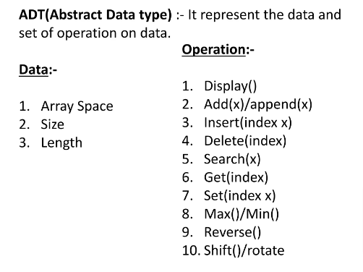
تیتروار تاکنون
مشخصات آرایه ها عبارتند از:
تعداد مولفه ها
نوع هر مولفه ( برای همه یکسان است)
اندیس برای دستیابی به مولفه ها
عملیات بر روی آرایه ها:
آدرس دهی یک مولفه
انتساب مقدار به یک مولفه
ایجاد شدن و حذف آرایه
عملیات ریاضی بر روی یک آرایه
تجزیه و ترکیب آرایه ها
https://www.slideshare.net/slideshow/array-adtabstract-data-typedata-structure/249426973

Slide 13
پیاده سازی آرایه
Dope Vector
پیاده سازی آرایه: شکل زیر یک آرایه یک بعدی را نمایش می دهد.
Virtual Origin
Base address
Descriptor Dope Vector
Lower Bound
Upper Bound
Data Type of component
https://jcsites.juniata.edu/faculty/rhodes/lt/arrays.htm
Size of each component
https://www.geeksforgeeks.org/dope-vector-gap-buffer-arrays/
Component A[LB]
Component A[LB+1]
Component A[UB]

Slide 14
نمونه ای از کاربردهای آرایه یک بعدی برای جستجو
یکی از اعمالی که در آرایه های یک بعدی انجام می گیرد، جستجوی مقداری در آرایه می باشد. جستجو درآرایه میتواند به یکی از دو صورت زیر باشد.
ترتیبی ( خطی)
دودویی ( Binary Search)

Slide 15

جستجوی ترتیبی در آرایه
جستجوی ترتیبی در آرایه
الگوریتم جستجو به صورت ترتیبی، ابتدا مقداری را از کاربر دریافت می کند و سپس به جستجو در آرایه برای پیدا کردن مقدار مورد نظر می پردازد. عنصر مورد جستجو نخست باید با اولین عنصر، دومین عنصر و ... مقایسه شود که در نهایت در صورت موفق بودن عمل جستجو اندیس خانه مورد نظر ارسال میگردد و در غیر این صورت مقدار $−1$ را به عنوان خروجی بر میگرداند.

Slide 16




جستجوی ترتیبی در آرایه – محاسبه زمان و پیچیدگی الگوریتم جستجوی خطی
بهترین حالت:
اگر عنصر مورد جستجو برابر با اولین مقدار آرایه باشد، آنگاه زمان اجرا متعلق به $O(1)$ خواهد بود.
8 | 12 | 9 | 0 | 20 | 43 | 14
$$X=8$$
بدترین حالت:
اگر عنصر مورد جستجو برابر با آخرین مقدار باشد یا در آرایه باشد یا در آرایه وجود نداشته باشد، آنگاه زمان اجرا متعلق به $O(n)$ خواهد بود.
8 | 12 | 9 | 0 | 20 | 43 | 14
$$X=14$$

Slide 17
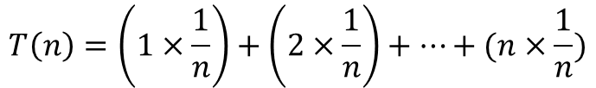

جستجوی ترتیبی در آرایه – محاسبه زمان و پیچیدگی الگوریتم جستجوی خطی
حالت میانگین:
در حالت میانگین، احتمال وجود عناصر مورد جستجو در همه خانه های آرایه، یکسان است، در نتیجه ، زمان اجرا متعلق به $\frac{n+1}{2}=O(N)$ می باشد.
$$T\left(n\right)=\left(1×\frac{1}{n}\right)+\left(2×\frac{1}{n}\right)+…+(n×\frac{1}{n})$$
$=\left(1+2+…+n\right)\left(\frac{1}{n}\right)=\frac{n\left(n+1\right)}{2}×\frac{1}{n}=\frac{n+1}{2}=O(N)$
نکته:
زمان اجرای جستجوی ترتیبی O(N) است. چرا که حداکثر تمام n خانه آرایه باید بررسی شود.

Slide 18
جستجوی دودویی در آرایه
فرض کنیذ a یک آرایه است که در آن داده های عددی به صورت مرتب ذخیره شده اند. آن گاه الگوریتم جستجوی دودویی بسیار کارایی به نام جستجوی دودویی ( binary search ) وجود دارد که میتوان از آن برای پیدا کردن مکان item داده شده استفاده نمود. ایده اصلی این الگوریتم را به کمک یک نمونه واقعی از مثال آشنایی شرح می دهیم که در زندگی روزمره با آن سروکار دارید.
نکته: جستجوی دودویی فقط روی آرایه مرتب شده قابل انجام است.
فرض کنید بخواهید مکان یک اسم را در راهنمای دفترچه تلفن پیدا کنید. واضح است که یک جستجوی خطی روی آن انجام نمی دهید ( یعنی دفنرچه تلفن را از ابتدا به انتها نگاه نمی کنید) و به جای آن، راهنمای تلفن را از سط باز میکنید و دنبال آن قسمت از دفترچه راهنما میگردید که حدس میزنید اسم مورد نظرتان در ان نیمه قرار دارد. انگاه نیمه اخیر را از وسط نصف کرده و در یک چهارم از راهنما، که حدس زدید اسم مورد نظر شما در آن یک چهارم قرار دارد جستجو را ادامه میدهد و این کار را همینطور تا آخر ادامه میدهید. با توجه به این که خیلی سریع تعداد مکانهای ممکن در راهنما کاهش میابد در نهایت مکان و اسم مورد نظر را پیدا میکنیم.

Slide 19
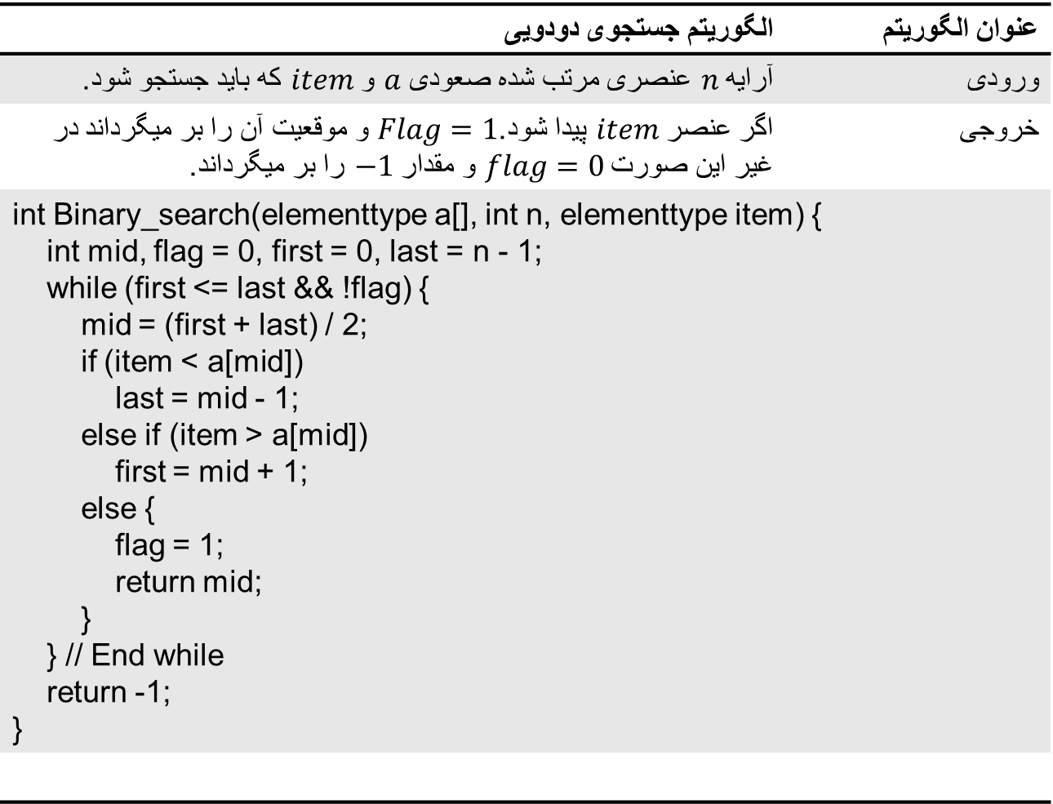
الگوریتم جستجوی دودویی
الگوریتم جستجوی دودویی | عنوان الگوریتم
آرایه $n$ عنصری مرتب شده صعودی $a$ و $item$ که باید جستجو شود. | ورودی
اگر عنصر $item$ پیدا شود.$Flag=1$ و موقعیت آن را بر میگرداند در غیر این صورت $flag=0$ و مقدار $−1$ را بر میگرداند. | خروجی
int Binary_search(elementtype a[], int n, elementtype item) { int mid, flag = 0, first = 0, last = n - 1; while (first <= last && !flag) { mid = (first + last) / 2; if (item < a[mid]) last = mid - 1; else if (item > a[mid]) first = mid + 1; else { flag = 1; return mid; } } // End while return -1; }

Slide 20
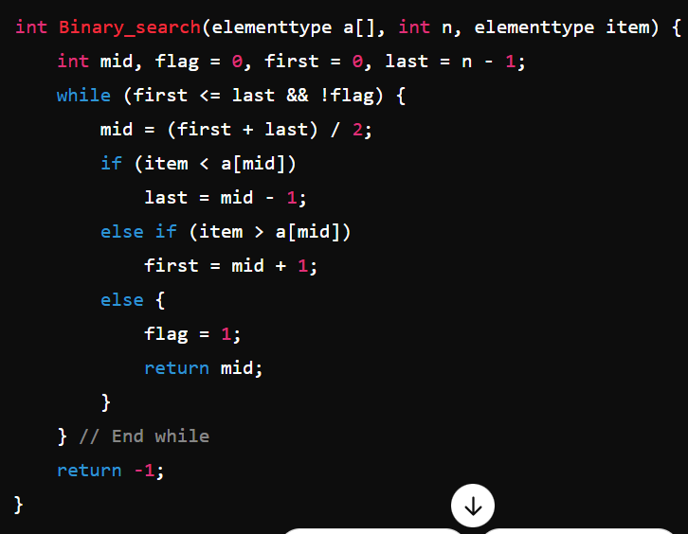
الگوریتم جستجوی دودویی

Slide 21
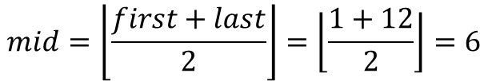
مثال. در آرایه زیر میخواهیم ببینیم عدد 43 در کدام خانه قرار گرفته است؟
$$mid=\left\lfloor \frac{first+last}{2}\right\rfloor =\left\lfloor \frac{1+12}{2}\right\rfloor =6$$
1 | 2 | 3 | 4 | 5 | 6 | 7 | 8 | 9 | 10 | 11 | 12
8 | 20 | 25 | 27 | 29 | 30 | 33 | 43 | 45 | 67 | 78 | 80
First
Mid
Last
بنابراین first را برابر mid+1 قرار میدهیم

Slide 22



7 | 8 | 9 | 10 | 11 | 12
33 | 43 | 45 | 67 | 78 | 80
$$mid=\left\lfloor \frac{7+12}{2}\right\rfloor =9$$
First
mid
Last
حال خانه ی 9 را با 43 مقایسه می کنیم. چون $43<45$ است. نیمه پایین این آرایه مورد بررسی قرار گیرد.
$$last=mid−1=9−1=8$$
7 | 8
33 | 43
$$mid=\left\lfloor \frac{7+8}{2}\right\rfloor =7$$
حال خانه شماره 7 و سپس خانه شماره 8 را با کلید 43 مقایسه میکنیم و متوجه میشویم که عدد 43 در خانه شماره 8 قرار دارد.
First
Last

Slide 23


نکته: زمان اجرای جستجوی دودویی برای $O(\log_{2}{n})$ می باشد، چرا که بازه عملیات در هر بار اجرای حلقه، نصف می شود.
نکته: در روش جستجوی دودویی، در بدترین حالت با $\left\lfloor \log_{2}{n}\right\rfloor +1$ عمل مقایسه میتوانیم کلید مورد نظر را پیدا کنیم. در مثال فوق که آرایه دارای 12 عنصر است، در بدترین حالت به 4 مقایسه نیاز است:
$$\left\lfloor \log_{2}{12}\right\rfloor +1=3+1=4$$
نکته: با توجه به توضیحات داده شده، مقایسه جستجوی ترتیبی و دودویی به صورت زیر است:
بدترین حالت | حالت میانگین | بهترین حالت | تعداد مقایسه ها
$$O(N)$$ | $$\frac{n+1}{2}=O(n)$$ | $$O(1)$$ | در جستجوی ترتیبی
$$O(logn)$$ | $$O(logn)$$ | $$O(1)$$ | در جستجوی دودویی

Slide 24
تکلیف دانشجو
جستجویی دودویی را به روش بازگشتی بنویسید و به کمک تحلیل درختی و یا unfolding بنویسید که از چه مرتبه زمانی است؟

Slide 25
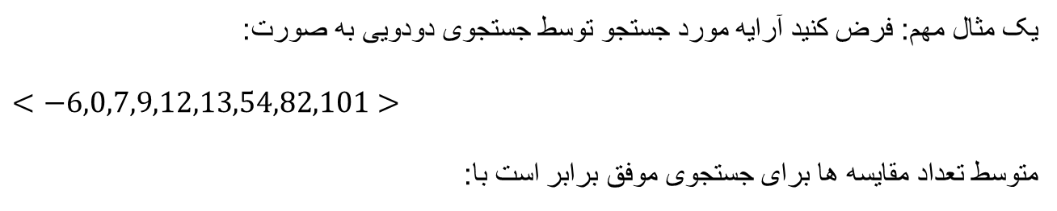
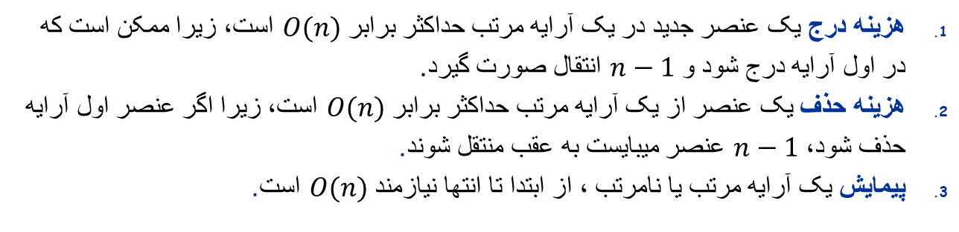
چند نکته مهم
هزینه درج یک عنصر جدید در یک آرایه مرتب حداکثر برابر $O(n)$ است، زیرا ممکن است که در اول آرایه درج شود و $n−1$ انتقال صورت گیرد.
هزینه حذف یک عنصر از یک آرایه مرتب حداکثر برابر $O(n)$ است، زیرا اگر عنصر اول آرایه حذف شود، $n−1$ عنصر میبایست به عقب منتقل شوند.
پیمایش یک آرایه مرتب یا نامرتب ، از ابتدا تا انتها نیازمند $O(n)$ است.
یک مثال مهم: فرض کنید آرایه مورد جستجو توسط جستجوی دودویی به صورت:
$$<−6,0,7,9,12,13,54,82,101>$$
متوسط تعداد مقایسه ها برای جستجوی موفق برابر است با:

Slide 26
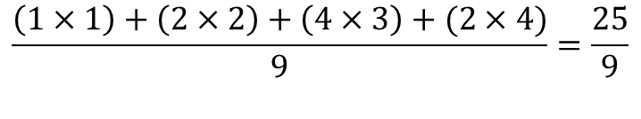
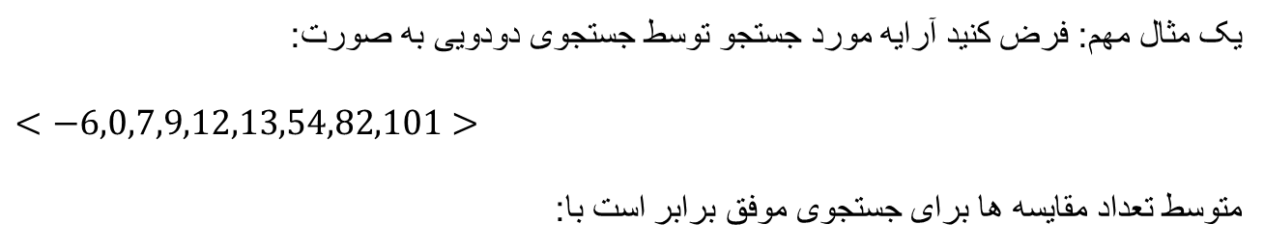
چند نکته مهم
یک مثال مهم: فرض کنید آرایه مورد جستجو توسط جستجوی دودویی به صورت:
$$<−6,0,7,9,12,13,54,82,101>$$
متوسط تعداد مقایسه ها برای جستجوی موفق برابر است با:
$$\frac{\left(1×1\right)+\left(2×2\right)+\left(4×3\right)+(2×4)}{9}=\frac{25}{9}$$

Slide 27
آرایه دو بعدی
آرایه های خطی که در بخش قبل مورد بررسی قرار گرفت آرایه های یک بعدی بودند و به همین دلیل به هر عنصر این نوع آرایه ها میتوان به کمک تنها یک اندیس دسترسی پیدا کرد. ولی در بسیاری از مسائل آرایه های یک بعدی کارایی لازم را ندارد. مثلا برای پیاده سازی ماتریس ها به کارگیری آرایه های یک بعدی بسیار سخت میباشد. لذا برای راحتی کار، استفاده از آرایه های دو بعدی توصیه میشود. در آرایه های دو بعدی دو اندیس برای دسترسی به عناصر آرایه تعریف میشود که اصطلاحا یکی از اندیس ها در سطر و دیگری در ستون حرکت میکند.
در زیر نحو تعریف آرایه های دو بعدی ارائه شده است:
type name[row][column];

Slide 28


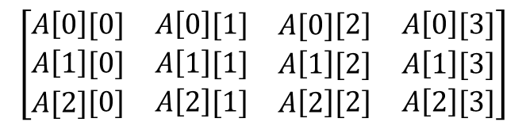
آرایه دو بعدی
آرایه های دو بعدی را در ریاضیات، برای پیاده سازی ماتریس ها و در کاربردهای تجاری و بازرگانی برای پیاده سازی جدول ها به کار می برند. بنابراین به آرایه های دو بعدی گاهی اوقات آرایه های ماتریسی نیز می گویند. یک روش استانداردبرای نمایش آرایه دو بعدی $m×n$ وجود دارد که در ان عناصر A تشکیل یک آرایه مستطیلی با m سطر و n ستون را میدهند که در آن مقدار عنصر $A\left[j\right][k]$ در سطر j ام و ستون k ام قرار دارد. شکل زیر نمایشی از ماتریس A دارای 3 سطر و 4 ستون را ارائه میدهد.
$$\left[\begin{matrix}\begin{matrix}A\left[0\right][0] & A\left[0\right][1]\end{matrix} & A[0]\begin{matrix}[2] & A\left[0\right][3]\end{matrix} \\ \begin{matrix}\begin{matrix}A\left[1\right][0] & A\left[1\right][1]\end{matrix} \\ A[2]\begin{matrix}[0] & A\left[2\right][1]\end{matrix}\end{matrix} & \begin{matrix}\begin{matrix}A\left[1\right][2] & A\left[1\right][3]\end{matrix} \\ A\left[2\right]\begin{matrix}[2] & A\left[2\right][3]\end{matrix}\end{matrix}\end{matrix}\right]$$
$$3×4$$

Slide 29
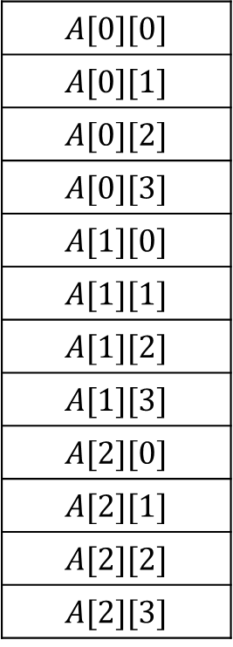
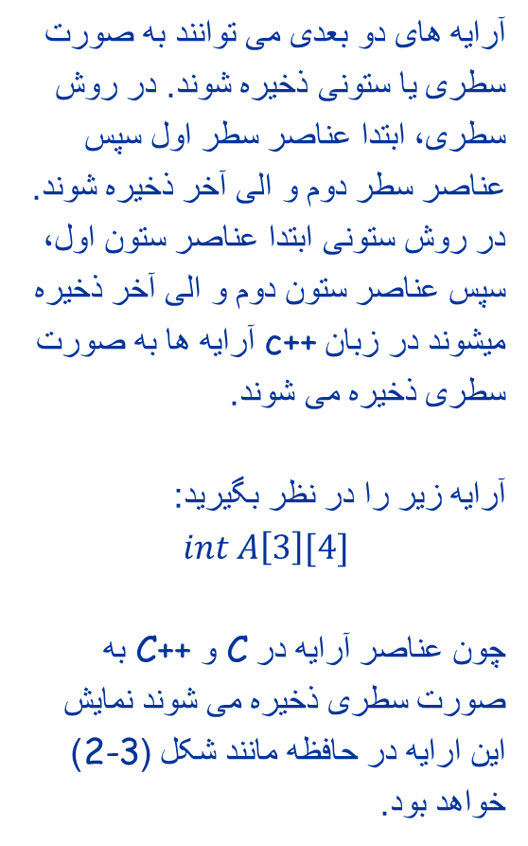
نحوه ذخیره سازی آرایه های دو بعدی
Base
آرایه های دو بعدی می توانند به صورت سطری یا ستونی ذخیره شوند. در روش سطری، ابتدا عناصر سطر اول سپس عناصر سطر دوم و الی آخر ذخیره شوند. در روش ستونی ابتدا عناصر ستون اول، سپس عناصر ستون دوم و الی آخر ذخیره میشوند در زبان c++ آرایه ها به صورت سطری ذخیره می شوند.
آرایه زیر را در نظر بگیرید:
$$int A\left[3\right][4]$$
چون عناصر آرایه در C و C++ به صورت سطری ذخیره می شوند نمایش این ارایه در حافظه مانند شکل (2-3) خواهد بود.
$$A[0][0]$$
$$A[0][1]$$
$$A[0][2]$$
$$A[0][3]$$
$$A[1][0]$$
$$A[1][1]$$
$$A[1][2]$$
$$A[1][3]$$
$$A[2][0]$$
$$A[2][1]$$
$$A[2][2]$$
$$A[2][3]$$
سطر 0
سطر 1
سطر 2
شکل 2-3 : نمایش سطرهای ماتریس

Slide 30
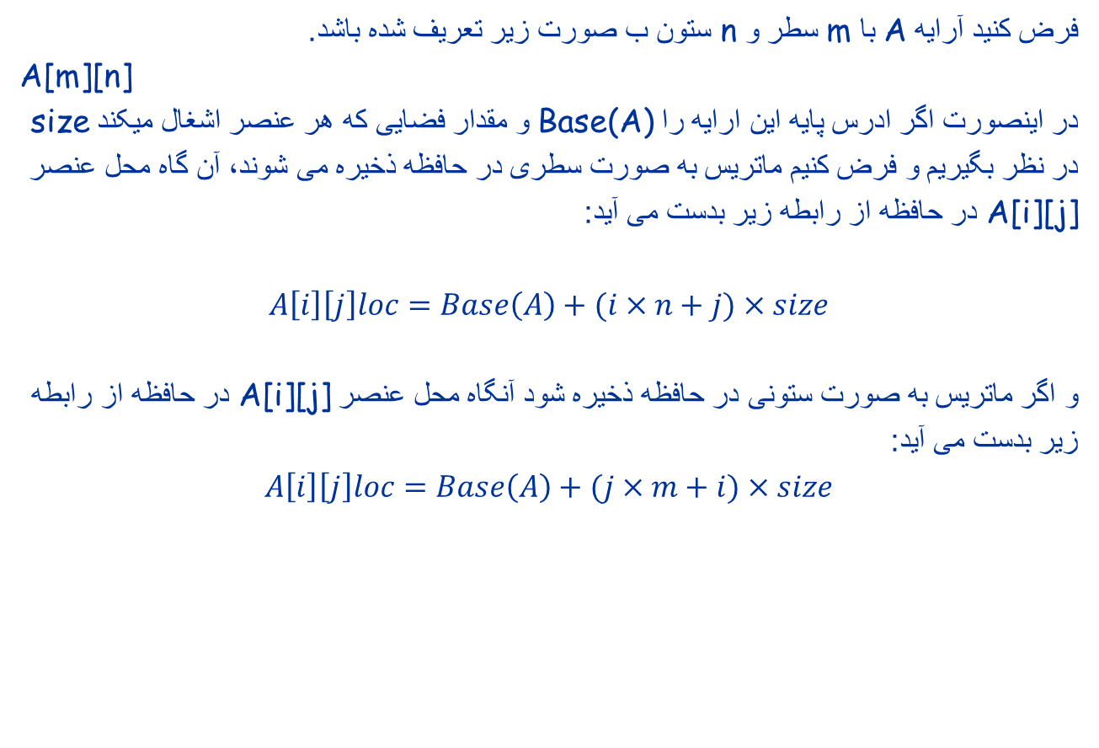
فرض کنید آرایه A با m سطر و n ستون ب صورت زیر تعریف شده باشد.
A[m][n]
در اینصورت اگر ادرس پایه این ارایه را Base(A) و مقدار فضایی که هر عنصر اشغال میکند size در نظر بگیریم و فرض کنیم ماتریس به صورت سطری در حافظه ذخیره می شوند، آن گاه محل عنصر A[i][j] در حافظه از رابطه زیر بدست می آید:
$$A\left[i\right]\left[j\right]loc=Base\left(A\right)+(i×n+j)×size$$
و اگر ماتریس به صورت ستونی در حافظه ذخیره شود آنگاه محل عنصر A[i][j] در حافظه از رابطه زیر بدست می آید:
$$A\left[i\right]\left[j\right]loc=Base\left(A\right)+(j×m+i)×size$$

Slide 31

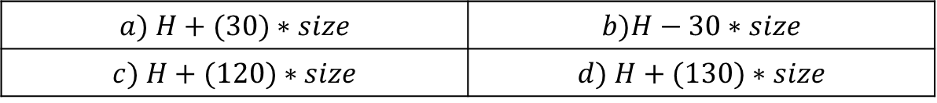
آرایه دو بعدی int A[7][20] موجود است که در آدرس H حافظه قرار دارد. آدرس A[6][10] به روش سطری کدام است؟
$$a) H+(30)∗size$$ | $$b)H−30∗size$$
$$c) H+(120)∗size$$ | $$d) H+(130)∗size$$
 |  |  |  |  |  |  |  |  |  | *
$$=H+[\left(6−0\right)×20+\left(10−0\right)]×size$$

Slide 32



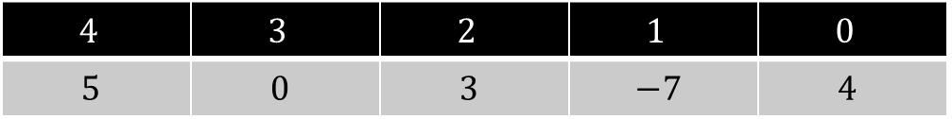
نمایش چند جمله ای ها
برای نمایش چند جمله ای یک متغییره، $A\left(x\right)=a_{n}x^{n}+a_{n−1}x^{n−1}+…+a_{1}x^{1}+a_{0}$ میتوان بسادگی ، ضرایب را در یک ارایه یک بعدی ذخیره کرد. مثال:
$$A\left(x\right)=5x^{4}+3x^{2}−7x+4$$
$$4$$ | $$3$$ | $$2$$ | $$1$$ | $$0$$
$$5$$ | $$0$$ | $$3$$ | $$−7$$ | $$4$$
?
$$A\left(x\right)=5x^{100}−2x^{2}+4$$

Slide 33


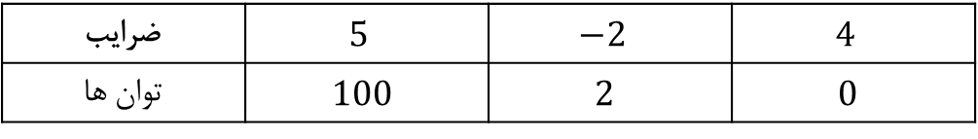
نمایش چند جمله ای ها
مشکل: در این روش احتمال دارد بسیاری از جملات توان x، وجود نداشته باشند. در نتیجه فضای زیادی از حافظه به هدر می رود. مثل نمایش چند جمله ای $A\left(x\right)=5x^{100}−2x^{2}+4$ برای رفع این مشکل، میتوان از آرایه های دو بعدی استفاده کرد که یک سطر ان ضرایب و سطر دیگر، توان ها را نمایش میدهد.
$$A\left(x\right)=5x^{100}−2x^{2}+4$$
ضرایب | $$5$$ | $$−2$$ | $$4$$
توان ها | $$100$$ | $$2$$ | $$0$$

Slide 34


زمان جمع دو چند جمله ای یک متغییره که بر اساس توان x به صورت نزولی مرتب شده اند و یکی m جمله و دیگری n جمله دارد از چه مرتبه ای است؟
$$O(m×n)$$ | $$O(m+n)$$ | $$O(2^{m×n})$$ | هیچکدام
$$A\left(x\right)=x^{9}+2x^{6}+6$$
$$C\left(x\right)=x^{9}+2x^{6}+2x^{4}+5x^{2}+3$$
$$B\left(x\right)={2x}^{4}+5x^{2}$$

Slide 35
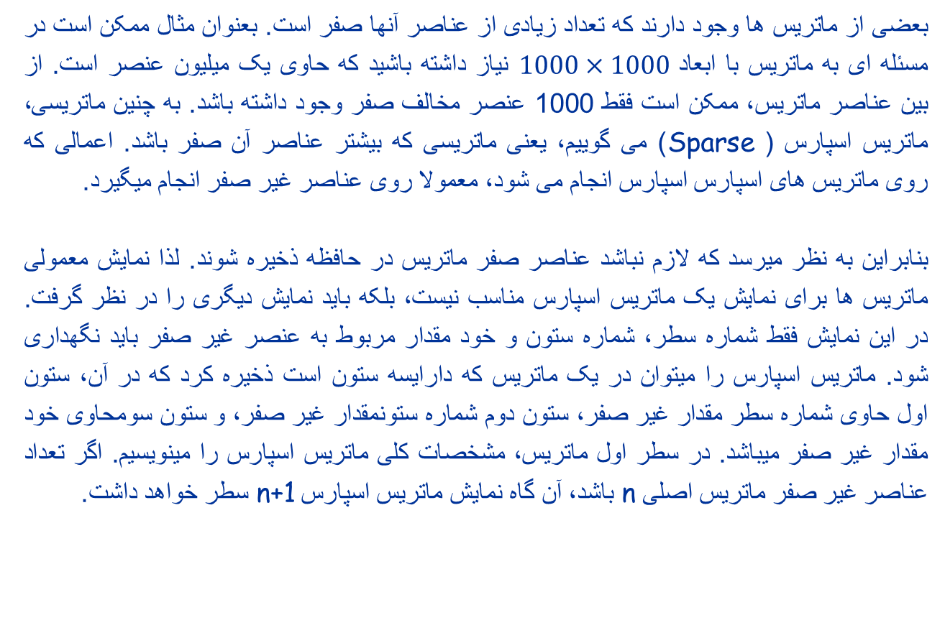
ماتریس های اسپارس
بعضی از ماتریس ها وجود دارند که تعداد زیادی از عناصر آنها صفر است. بعنوان مثال ممکن است در مسئله ای به ماتریس با ابعاد $1000×1000$ نیاز داشته باشید که حاوی یک میلیون عنصر است. از بین عناصر ماتریس، ممکن است فقط 1000 عنصر مخالف صفر وجود داشته باشد. به چنین ماتریسی، ماتریس اسپارس ( Sparse) می گوییم، یعنی ماتریسی که بیشتر عناصر آن صفر باشد. اعمالی که روی ماتریس های اسپارس اسپارس انجام می شود، معمولا روی عناصر غیر صفر انجام میگیرد.
بنابراین به نظر میرسد که لازم نباشد عناصر صفر ماتریس در حافظه ذخیره شوند. لذا نمایش معمولی ماتریس ها برای نمایش یک ماتریس اسپارس مناسب نیست، بلکه باید نمایش دیگری را در نظر گرفت. در این نمایش فقط شماره سطر، شماره ستون و خود مقدار مربوط به عنصر غیر صفر باید نگهداری شود. ماتریس اسپارس را میتوان در یک ماتریس که دارایسه ستون است ذخیره کرد که در آن، ستون اول حاوی شماره سطر مقدار غیر صفر، ستون دوم شماره ستونمقدار غیر صفر، و ستون سومحاوی خود مقدار غیر صفر میباشد. در سطر اول ماتریس، مشخصات کلی ماتریس اسپارس را مینویسیم. اگر تعداد عناصر غیر صفر ماتریس اصلی n باشد، آن گاه نمایش ماتریس اسپارس n+1 سطر خواهد داشت.

Slide 36
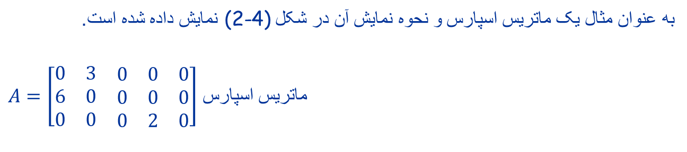
روش سه ستون
به عنوان مثال یک ماتریس اسپارس و نحوه نمایش آن در شکل (2-4) نمایش داده شده است.
$A=\left[\begin{matrix}0 & 3 & \begin{matrix}0 & 0 & 0\end{matrix} \\ 6 & 0 & \begin{matrix}0 & 0 & 0\end{matrix} \\ 0 & 0 & \begin{matrix}0 & 2 & 0\end{matrix}\end{matrix}\right]$ ماتریس اسپارس
تعداد سطرها
تعداد ستون ها
تعداد عناصر غیر صفر
3 | 5 | 3
0 | 1 | 3
1 | 0 | 6
2 | 3 | 2

Slide 37
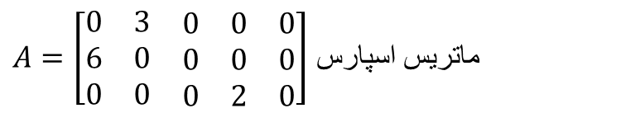
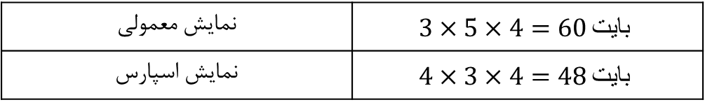
روش سه ستون
اکنون مقدار فضای اشغالی توسط نمایش معمولی و نمایش اسپارس ماتریس شکل (2-4) را با هم مقایسه میکنیم. فرض میکنیم عناصر ارایه از نوع float و هر مقدار اعشاری 4 بایت از حافظه را اشغال میکند.
در اینصورت خواهیم داشت:
نمایش معمولی | $$3×5×4=60 بایت$$
نمایش اسپارس | $$4×3×4=48 بایت$$
3 | 5 | 3
0 | 1 | 3
1 | 0 | 6
2 | 3 | 2
$A=\left[\begin{matrix}0 & 3 & \begin{matrix}0 & 0 & 0\end{matrix} \\ 6 & 0 & \begin{matrix}0 & 0 & 0\end{matrix} \\ 0 & 0 & \begin{matrix}0 & 2 & 0\end{matrix}\end{matrix}\right]$ ماتریس اسپارس
متوجه میشویم که نمایش اسپارس موجب صرفه جویی در حافظه مصرفی می شود. اگر تعداد عناصر صفر زیاد باشد و ماتریس نیز بزرگ باشد، این صرفه جویی چشمگیر خواهد بود.

Slide 38
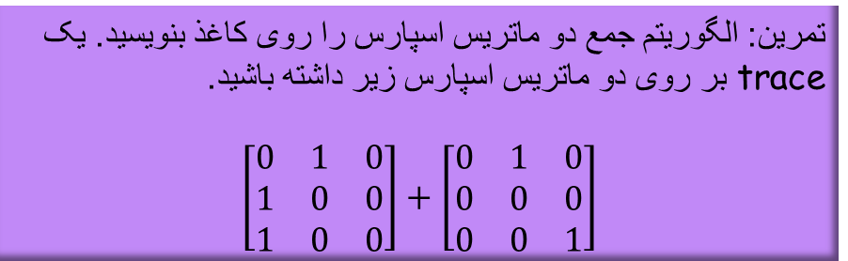
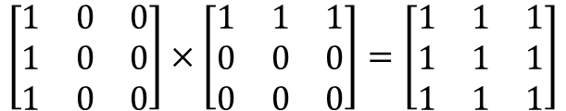
ماتریس سه ستون.
نکته: حاصل ضرب دو ماتریس اسپارس ، ممکن است اسپارس نباشد.
$$\left[\begin{matrix}1 & 0 & 0 \\ 1 & 0 & 0 \\ 1 & 0 & 0\end{matrix}\right]×\left[\begin{matrix}1 & 1 & 1 \\ 0 & 0 & 0 \\ 0 & 0 & 0\end{matrix}\right]=\left[\begin{matrix}1 & 1 & 1 \\ 1 & 1 & 1 \\ 1 & 1 & 1\end{matrix}\right]$$
نکته: پیچیدگی زمانی جمع دو ماتریس اسپارس فشرده که دارای m و n عنصر غیر صفر بوده و به صورت ماتریس 3 ستونه ذخیره می شود، ، برابر O(m+n) است.
تمرین: الگوریتم جمع دو ماتریس اسپارس را روی کاغذ بنویسید. یک trace بر روی دو ماتریس اسپارس زیر داشته باشید.
$$\left[\begin{matrix}0 & 1 & 0 \\ 1 & 0 & 0 \\ 1 & 0 & 0\end{matrix}\right]+\left[\begin{matrix}0 & 1 & 0 \\ 0 & 0 & 0 \\ 0 & 0 & 1\end{matrix}\right]$$

Slide 39
تعیین ترانهاده ماتریس اسپارس از روی جدول ایندکسی | عنوان الگوریتم
نمایش ماتریس اسپارس | ورودی
ترانهاده ماتریس اسپارس | خروجی
با توجه به نمایش، در سطر اول جای تعداد سطرها و ستون ها را عوض می کنیم و در ماتریس ترانهاده مینویسیم. در ماتریس نمایش، در ستون وسطی به دنبال اعداد 0 گشته و در صورت پیدا کردن، آن را در ستون اول ماتریس ترانهاده مینویسیم، سپس در ماتریس نمایش، در ستون وسطی به دنبال اعداد 1 میگردیم و آن را در ستون ماتریس ترانهاده مینویسیم و الی آخر.
3 | 5 | 3
0 | 1 | 3
1 | 0 | 6
2 | 3 | 2
5 | 3 | 3
1 | 0 | 3
0 | 1 | 6
3 | 2 | 2

Slide 40
تعیین ترانهاده ماتریس اسپارس از روی جدول ایندکسی | عنوان الگوریتم
نمایش ماتریس اسپارس | ورودی
ترانهاده ماتریس اسپارس | خروجی
با توجه به نمایش، در سطر اول جای تعداد سطرها و ستون ها را عوض می کنیم و در ماتریس ترانهاده مینویسیم. در ماتریس نمایش، در ستون وسطی به دنبال اعداد 0 گشته و در صورت پیدا کردن، آن را در ستون اول ماتریس ترانهاده مینویسیم، سپس در ماتریس نمایش، در ستون وسطی به دنبال اعداد 1 میگردیم و آن را در ستون ماتریس ترانهاده مینویسیم و الی آخر.
3 | 5 | 3
0 | 1 | 3
1 | 0 | 6
2 | 3 | 2
5 | 3 | 3
1 | 0 | 3
0 | 1 | 6
3 | 2 | 2
5 | 3 | 3
0 | 1 | 6
1 | 0 | 3
3 | 2 | 2

Slide 41
ساختار داده مسئله به صورت:
typeof struct{
int col, row;
elementtype value;
} sparse;
می باشد ، بر اساس این ساختار داده، تابع ترانهاده را ارائه می دهیم:

Slide 42
Void transpose-sparse (sparse mat[], sparse Tmat[])
{
Int n,i,j,current-tm;
n=mat[0].value;
Tmat[0].row = mat[0].col;
Tmat[0].col=mat[0].row;
Tmat[0].value=n;
If(n>0)
{
current_tm=1;
for (i=0;i<mat[0].col;i++){
for(j=1;j<=n;j++){
if(mat[j].col==i){
tmat[current_tm.row=mat[j].col;
tmat[current_tm.col=mat[j].row;
tmat[current_tm.value=mat[j].value;
current_tm++;
}
}}

Slide 43
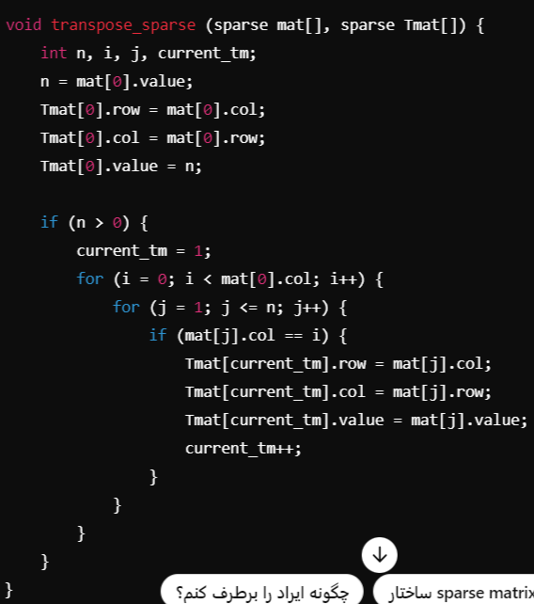

Slide 44
ساختار داده رشته
امروزه یکی از کاربردهای اصلی کامپیوتر، در عرصه پردازش کلمات یا رشته میباشد. معمولا چنین پردازش هایی شامل نوعی از تطبیق الگو ( pattern matching ) است. برای مثال بحث در مورد این که آیا یک کلمه خاص مانند S در متن داده شده T وجود دارد یا خیر. در اینجا ما قصد داریم مسئله تطبیق الگو را به طور کامل بررسی کنیم و علاوه بر این، الگوریتم یرای تطبیق الگو ارائه خواهیم کرد.
تعریف: رشته در واقع آرایه ای از کاراکترهاست. ولی به نوعی آن را در زبان های مختلف، از یک آرایه معمولی از کاراکترها متمایز می کنند.
در زبان C++ رشته Null یا ‘\.’ ختم می شود. مثال زیر نحوه ذخیره رشته در زبان C++ را نشان می دهد.
char s[9]=“structure”
S[0] | S[1] | S[2] | S[3] | S[4] | S[5] | S[6] | S[7] | S[8] | S[9]
S | T | R | U | C | T | U | R | E | ‘\.’
اصول کار با رشته ها تقریبا مشابه با آرایه ها میباشد و در زبان C++ توابع متعددی مانند کپی کردن، الحاق کردن، جستجوی یک رشته داخل رشته دیگر وجود دارد.

Slide 45
الگوریتم های تطبیق الگو ( pattern matching)
تطبیق الگو مساله ای است که تعیین میکند یک الگو P در متن T وجود دارد یا خیر. ساده ترین روش آن است که الگوی P را با هر یک از زیر رشته های T مقایسه کنیم. عمل مقایسه با حرکت از چپ به راست متن T انجام میشود تا به یک تطبیق با الگوی P برسیم.
مثال: الگوی p=aab و متن T=acaabc داده شده است. میخواهیم بررسی کنیم که الگوی P چند بار در متن T اتفاق افتاده است.
A | C | A | A | B | c
A | C | A | A | B | c
1
2
S=1
A | A | B
A | A | B
A | C | A | A | B | c
A | C | A | A | B | c
3
4
S=2
S=3
A | A | B
A | A | B

Slide 46
الگوریتم تطبیق الگو دوم
Int nfind (char* T, char *P)
{
Int I,j,start=0;
Int last = strlen(T)-1;
Int lastP = strlen(P)-1;
Int endmatch = lastP;
For(i=0; endmatch<=last; endmatch++,start++)
{
if (T[endmatch]==P[lastP])
{for (j=o,i=start; j<lastP && T[i]=P[j]; i++,j++);}
if(j==lastP) return start;
}
Return -1;
}

Slide 47
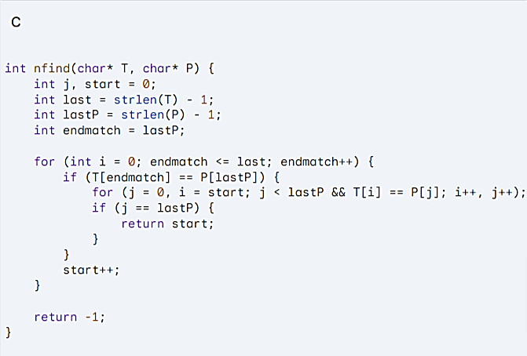

Slide 48
